Slide 1
Landing Page
BY :
KHALLOUKI Adnan & BEN IYCH Aziz
1

Slide 2
PLAN :
1-C’est quoi une Landing Page ?
2-la landing page est différente de toutes les pages offertes sur mon site Web ?
3-L’importance de la valeur de l’offre
4-Créer une landing page
5-C’est quoi une Landing Page ?
2

Slide 3
C’est quoi une Landing Page :
Une landing page, littéralement une page d'atterrissage sur votre site web, est un outil de conversion dans une stratégie d'Inbound Marketing. Il constitue un des piliers pour transformer les visiteurs inconnus de votre site en prospects identifiés puis en clients. Voyons tout ça de plus près...
3

Slide 4
En quoi la landing page est différente de toutes les pages offertes sur mon site Web?
Les pages de votre site Web offrent différentes actions et maintes informations, ce qui n’est pas le cas de la landing page, on incite les visiteurs à poser une action spécifique ; acheter un produit, obtenir un rabais, s’inscrire à une infolettre, etc. Les possibilités sont multiples, mais doivent absolument être en lien avec les objectifs d’affaires de l’entreprise, par exemple, augmenter les ventes ou la notoriété. Chaque entreprise a des buts qui diffèrent de l’une à l’autre. Vous connaissez votre entreprise, vous êtes le mieux placé pour définir vos propres objectifs.
La landing page est une page unique où aucune autre distraction n’est présente autre que l’offre offerte. Ainsi, les éléments textuels et visuels sont utilisés pour la mettre en valeur. La présence d’un formulaire est primordiale pour collecter les informations sur vos leads, cela vous permet aussi de les relancer avec d’autres outils marketing.
4

Slide 5
L’importance de la valeur de l’offre
Si l’internaute est arrivé sur votre landing page, c’est qu’il avait un besoin recherché auquel vous pouvez répondre. À vous de jouer maintenant pour leur formuler une offre à laquelle ils ne pourront résister.
Quels que soit vos objectifs d’affaires, la page d’atterrissage est assurément un outil que vous devez exploiter que ce soit en petite, moyenne ou grande entreprise. Surtout si vous prévoyez déployer ou investissez déjà dans une stratégie marketing.
Puisqu’il n’y a pas d’autres distraction pour le visiteur autre que votre fabuleuse offre, celui-ci n’a qu’une opération à effectuer, soit répondre à votre proposition. C’est de cette façon que les conversions augmentent considérablement, il s’agit de la fonction principale et de la force de la landing page.
Maintenant que vous savez pourquoi la landing page est un outil de marketing puissant, vous devez donc comprendre les meilleures pratiques de l’industrie. Vous l’avez compris, la page d’atterrissage joue un rôle fort important dans la conversion de vos visiteurs, chaque élément doit être stratégiquement disposé : le texte, le design, les images, le formulaire et l’appel à l’action.
5

Slide 6
Créer une landing page
Rassurez-vous, nul besoin d’être un expert en programmation ou un génie du marketing pour le faire. Vous pouvez utiliser un logiciel de création de page d’atterrissage en toute simplicité grâce à l’éditeur qui offre une plateforme simple et intuitive. Vous pourrez donc personnaliser les éléments, intégrer vos images, vos textes, un appel à l’action et même un formulaire.
L’utilisation d’un logiciel permet aussi de faire des tests A/B , vous pourrez donc montrer deux versions de la page d’atterrissage aux internautes et constater ce qui fonctionne le mieux
Une fois que vous êtes satisfaits du résultat, vous n’avez qu’à la mettre en ligne pour bénéficier de la collecte des leads et de la conversion de vos visiteurs.
Avec LeadFox, vous pouvez créer des landing pages autant que vous le désirerez. La seule limite est votre imagination. Vous n’avez qu’à disposer vos éléments et connaître l’objectif que vous voulez atteindre et dire bonjour aux conversions!
6

Slide 7
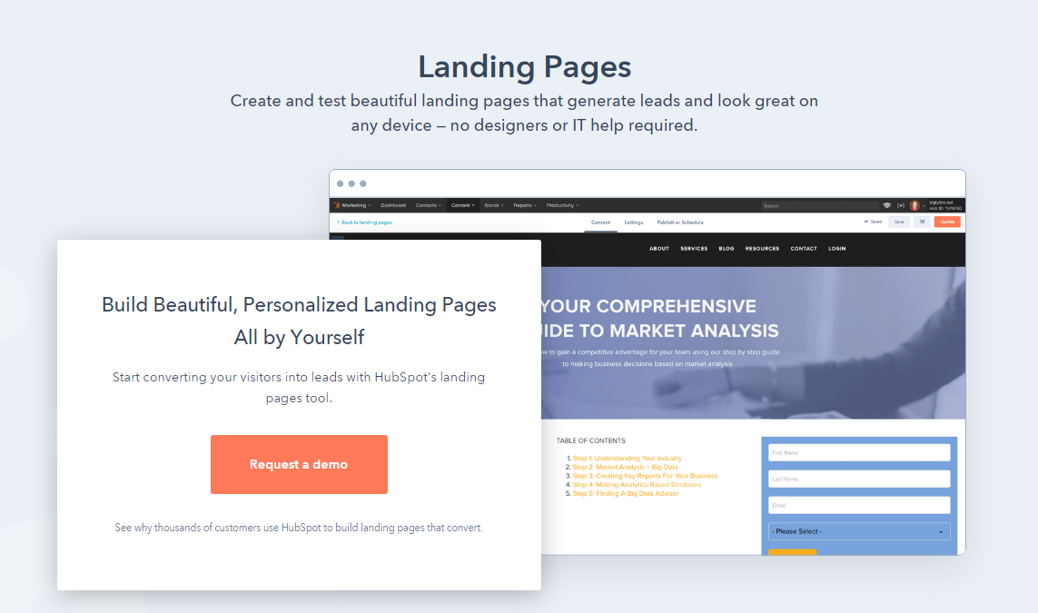
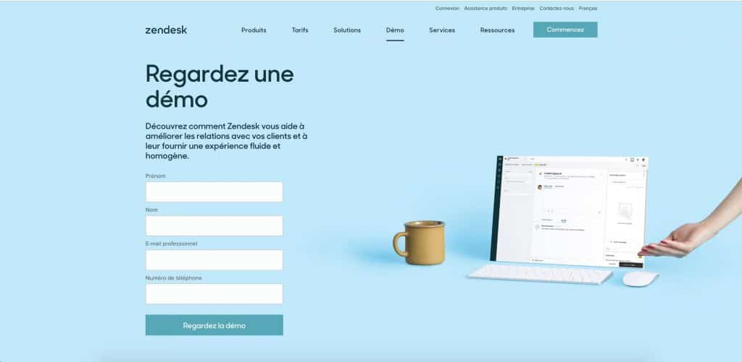
https://daniloduchesnes.com/wp-content/uploads/2019/04/unbounce-outil-landing-page-1.png
https://www.commpagnie.fr/wp-content/uploads/2019/09/zendesk-landing-page-1024x501.jpg

Slide 8
GOOD BY
Error Assassins

